Slide 1
《Dify接入大模型》
《本地Ollama+API应用》
Notes:
哈喽，各位小伙伴，大家好！欢迎回来！
在之前的视频中我们已经搞清楚了什么是 Agent，也把 Dify 成功装到了电脑上。那这节课我们就进入第二章节——Dify 接入大模型。
你可能会问：Dify 装好了，为啥还要"接入大模型"？
回想一下之前视频中我们讲的——Agent 是什么？Agent 是以大模型为核心的智能系统。而 Dify 是我们搭建 Agent 的平台，它本身不带大脑，需要我们手动给它装一个。所以这节课我们要做的，就是给 Dify 接上大模型这颗大脑，让它真正能思考、能干活
接入大模型一共有两种方式，我都会手把手教你：
第一种：本地部署，通过 Ollama 在自己电脑上运行大模型。数据不出本地，适合注重隐私安全的场景。
第二种：API 调用，通过接口直接调用云端大模型服务。上手快、模型能力强，适合快速验证和生产级应用。
两种方法各有优劣，学完你可以根据自己的情况灵活选择。好，我们直接开始！

Slide 2
本地大模型应用
API大模型应用

Slide 3
本地大模型接入完整流程
Step 1：安装Ollama
Step 3：应用模型
Step 5：Dify中测试模型
大模型管理工具
在Ollama中运行大模型
完成模型在Dify中应用
Step 2：下载模型
Step 4：在Dify中配置Ollama
选择对应模型下载
完成Ollama供应商配置
Notes:
本地接入大模型一共5步，我先给你看全貌，心里有数了再往下走：
安装 Ollama — 大模型管理工具
下载模型 — 选择你需要的模型
应用模型 — 在 Ollama 里把模型跑起来
在 Dify 中配置 Ollama — 让 Dify 认识 Ollama
在 Dify 中测试模型 — 验证是否接通
这里要特别说一下——为什么选 Ollama？
传统的本地部署大模型，需要自己写代码、配环境，对零基础的同学非常不友好。而 Ollama 把这一切都封装好了，你只需要几条命令，就能把大模型跑在自己电脑上。目前它也是最流行、对小白最友好的本地大模型工具，没有之一

Slide 4
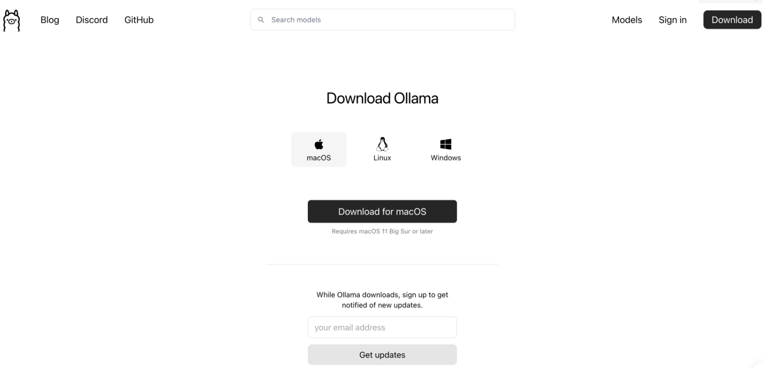
第一步：安装Ollama
Ollama是一个开源的本地大模型运行框架，用于在本地部署、管理和运行各类开源LLM模型
下载地址：https://ollama.com/download，支持macOS, Linux 和 Windows 系统
Notes:
第一步，安装 Ollama。
Ollama 是一个开源的本地大模型运行框架。大白话就是：它是一个专门用来在你自己电脑上管理和运行 AI 大模型的工具。
安装非常简单，打开浏览器，访问：
下载完成后，正常安装就行，跟装普通软件一模一样。

Slide 5
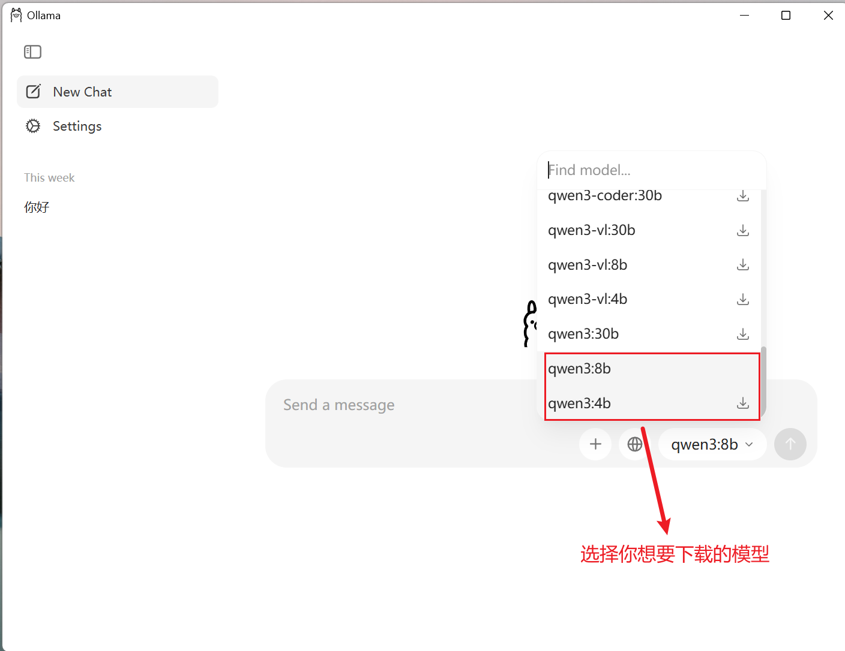
第二步：下载模型
打开Ollama聊天页面: 直接选择需要下载的模型
建议大家可以优先选择一个小模型跑起来：
在find model中输入：qwen2.5:1.5b,下载即可
Notes:
Ollama 安装好之后，打开它的聊天页面，你会看到一个模型列表，里面有很多开源模型可以选择。
这里有一个非常重要的点，新手一定要注意——
⚠️ 下载模型之前，一定要看清楚模型的大小！
模型大小跟你电脑的配置直接挂钩：
电脑内存 8GB：建议选 7B 以下的小模型，比如 qwen2:1.5b
电脑内存 16GB：可以跑 7B 左右的模型，比如 llama3:7b
电脑内存 32GB 以上：可以尝试 13B 或更大的模型
如果你不确定选哪个，就先从 qwen2:1.5b（通义千问的小版本）开始，体积小、速度快，非常适合入门。
选好模型之后，在命令行执行：

Slide 6
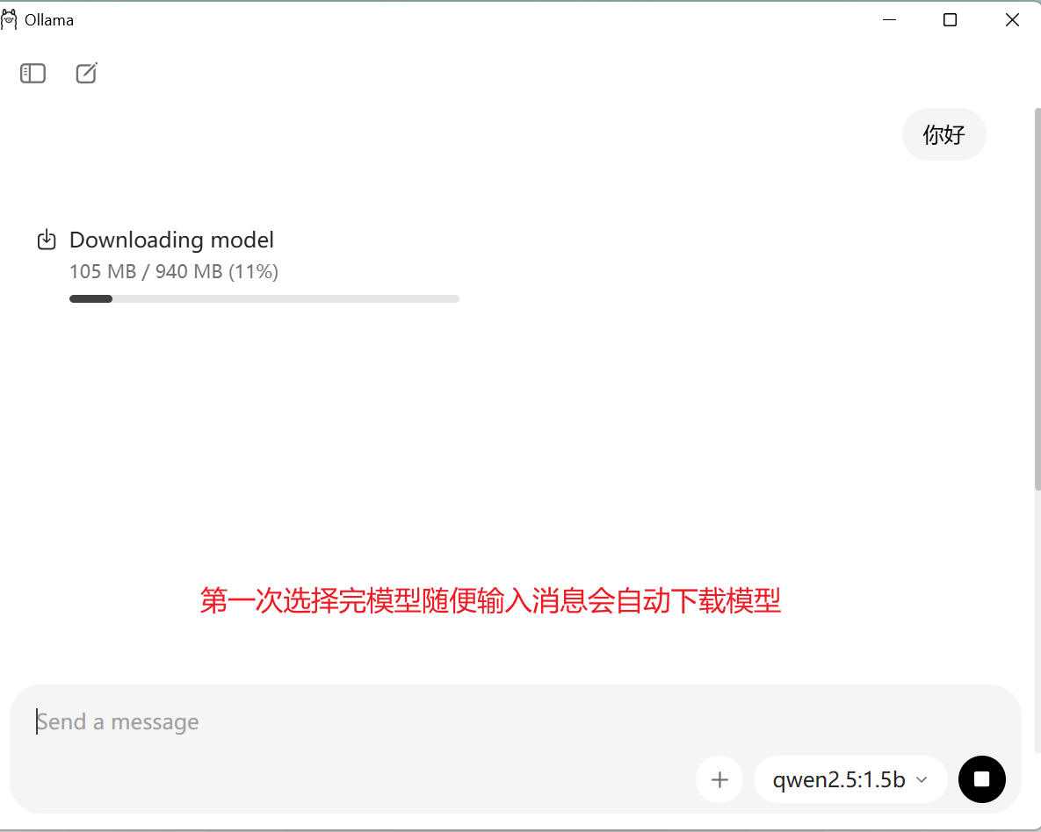
第二步：下载模型
打开Ollama聊天页面: 直接选择模型去下载， 注意模型大小
建议大家可以优先选择一个小模型跑起来：
在find model中输入：qwen2.5:1.5b,下载即可
Notes:
Ollama 安装好之后，打开它的聊天页面，你会看到一个模型列表，里面有很多开源模型可以选择。
这里有一个非常重要的点，新手一定要注意——
⚠️ 下载模型之前，一定要看清楚模型的大小！
模型大小跟你电脑的配置直接挂钩：
电脑内存 8GB：建议选 7B 以下的小模型，比如 qwen2:1.5b
电脑内存 16GB：可以跑 7B 左右的模型，比如 llama3:7b
电脑内存 32GB 以上：可以尝试 13B 或更大的模型
如果你不确定选哪个，就先从 qwen2:1.5b（通义千问的小版本）开始，体积小、速度快，非常适合入门。
选好模型之后，在命令行执行：

Slide 7
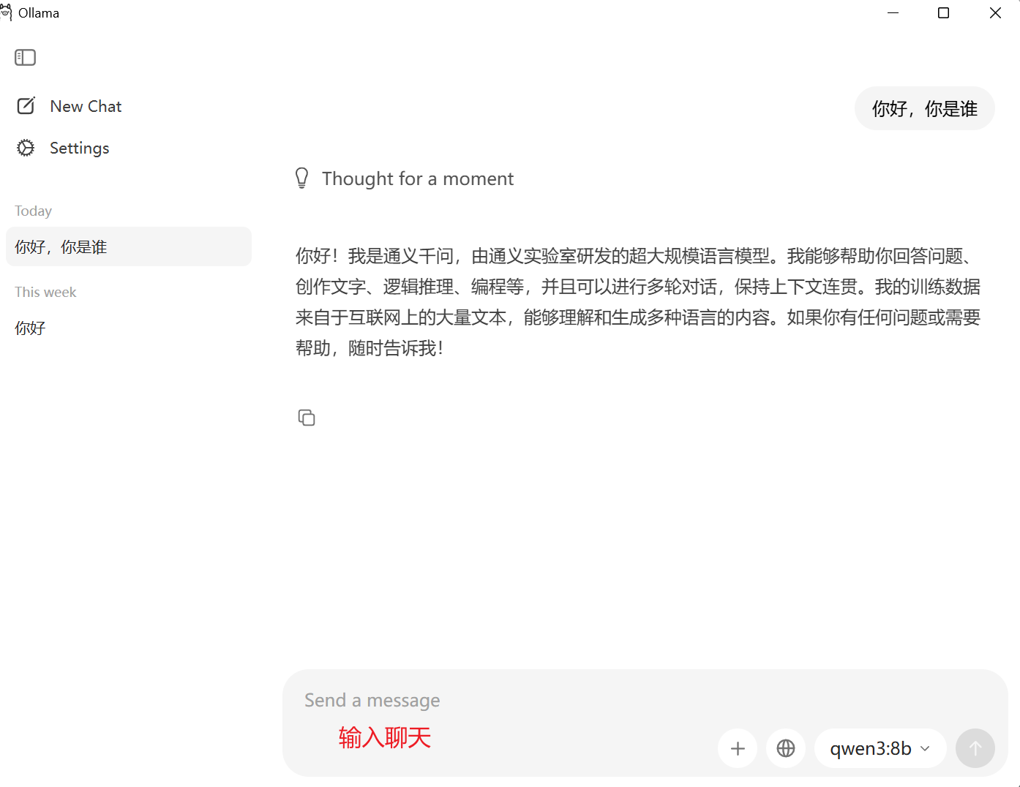
第三步：应用模型
模型下载完毕之后，即可在对话框输入消息开启对话（还可以联网操作）

Slide 8
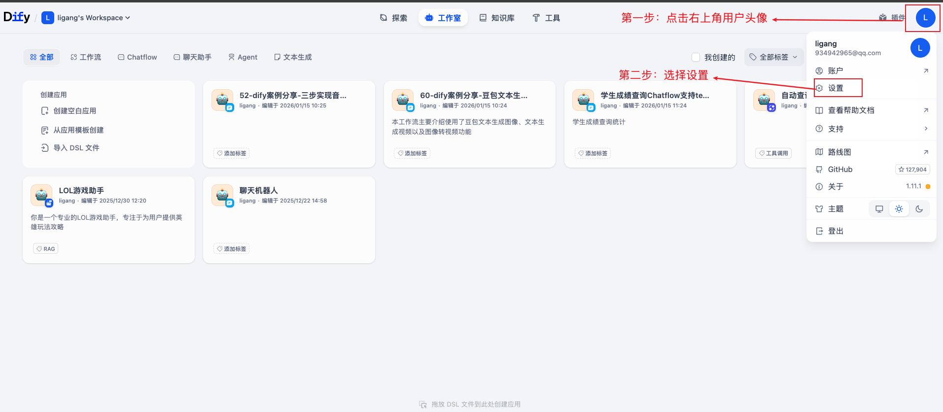
第四步：Dify中配置Ollama
登陆 Dify 进行设置

Slide 9
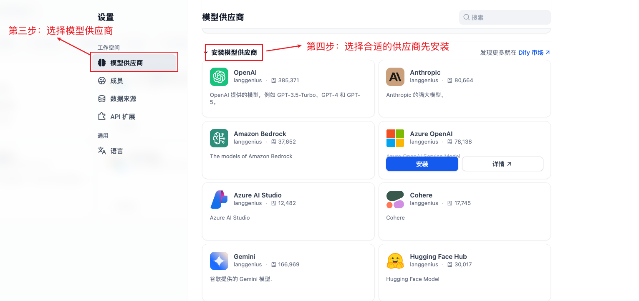
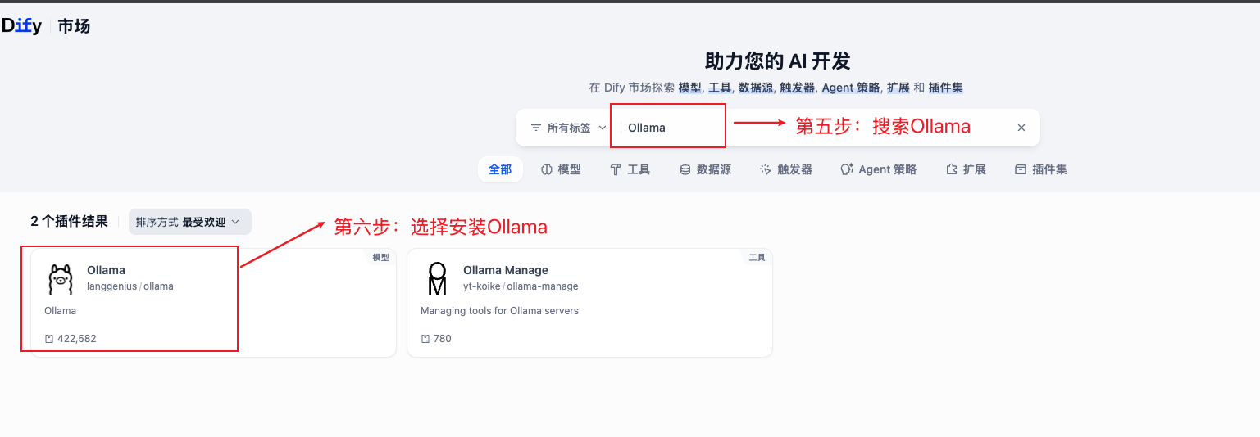
第四步：Dify中配置Ollama
在Dify市场中搜索Ollama 模型供应商进行安装

Slide 10
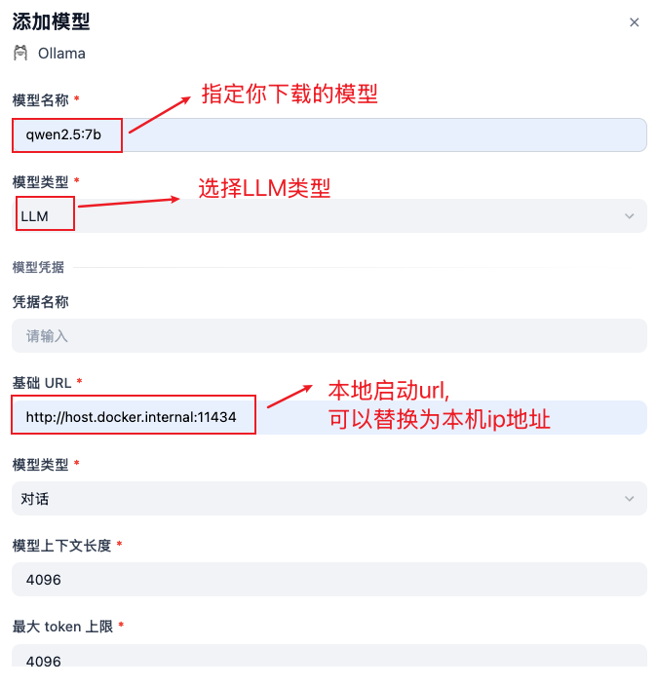
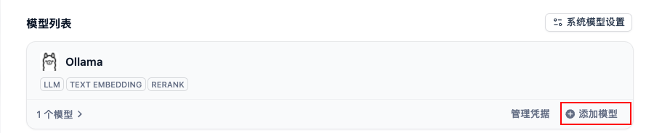
第四步：Dify中配置Ollama
在模型列表中，找到安装好的Ollama添加模型
注意：基础URL:
docker(同一机器)部署dify：http://host.docker.internal:11434
docker(不同机器)部署dify：http://192.168.x.x(自己IP):11434

Slide 11
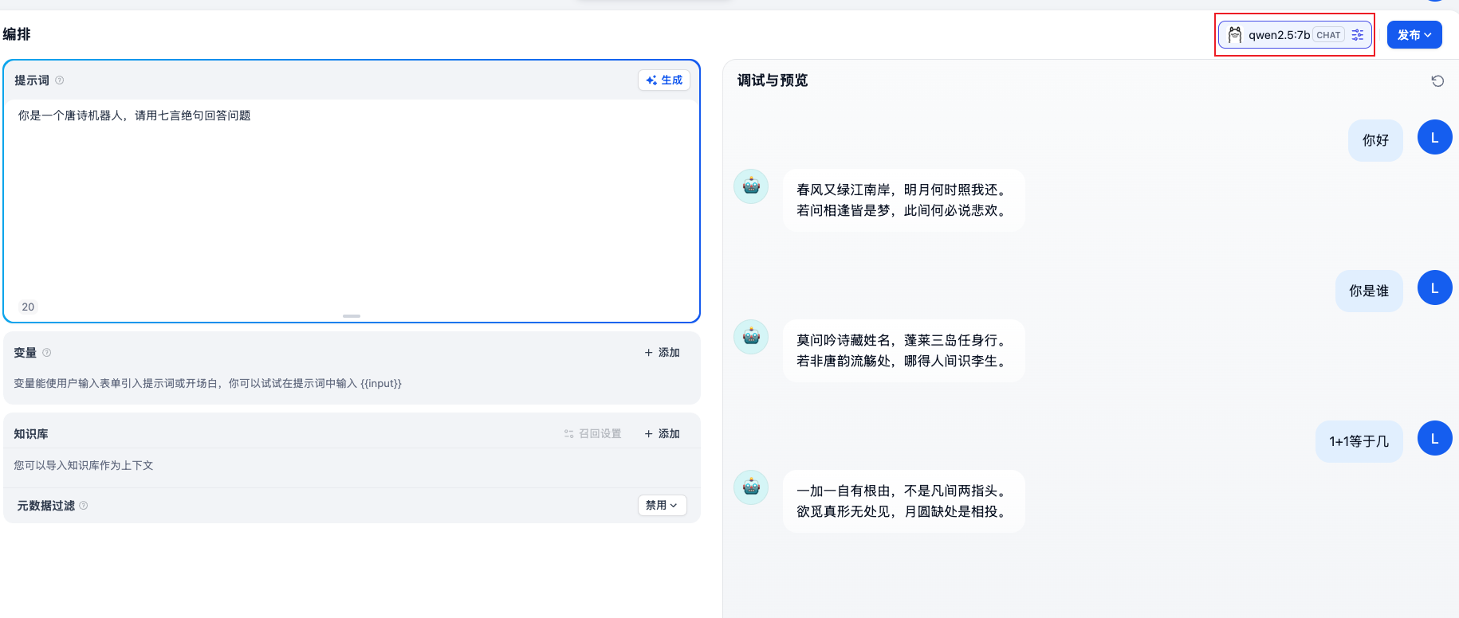
第五步：实际测试
结果显示：

Slide 12
1.什么是Ollama？
答案：本地大模型管理工具
2.如何在Dify中应用本地模型？
答案：安装Ollama、下载模型、应用模型，dify中配置ollama、测试模型

Slide 13
本地大模型应用
API大模型应用

Slide 14
API大模型接入完整流程
Step 1：注册阿里云账号
Step 3：获取API Key
Step 5：Dify中测试模型
基于手机号注册
选择模型服务，创建API密钥
完成模型在Dify中应用
Step 2：登陆百炼平台
Step 4：在Dify中配置API
登陆账号，进行实名认证
完成API的配置

Slide 15
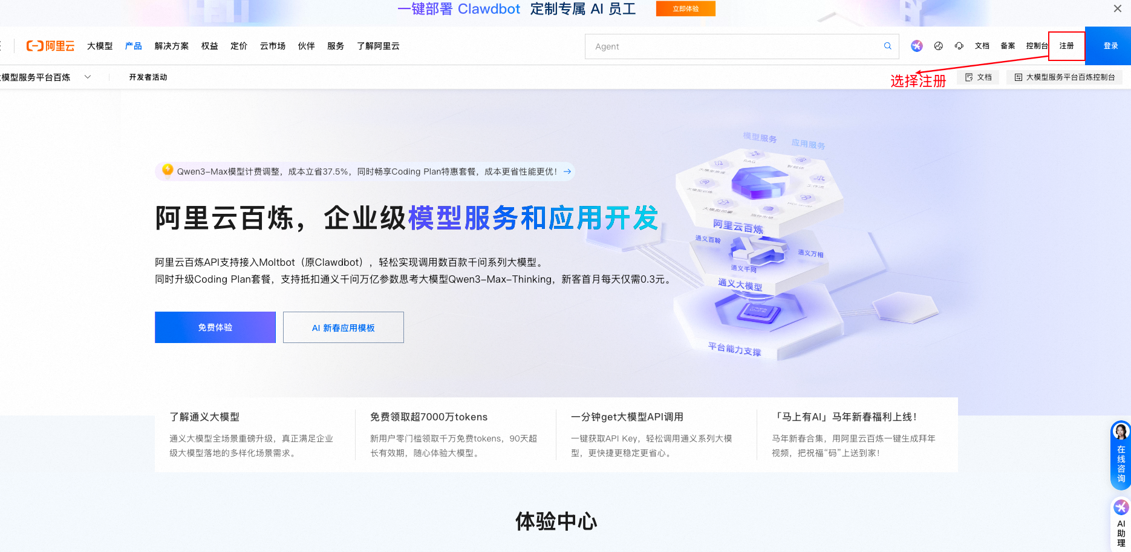
第一步：注册账号
网址：https://www.aliyun.com/product/bailian

Slide 16
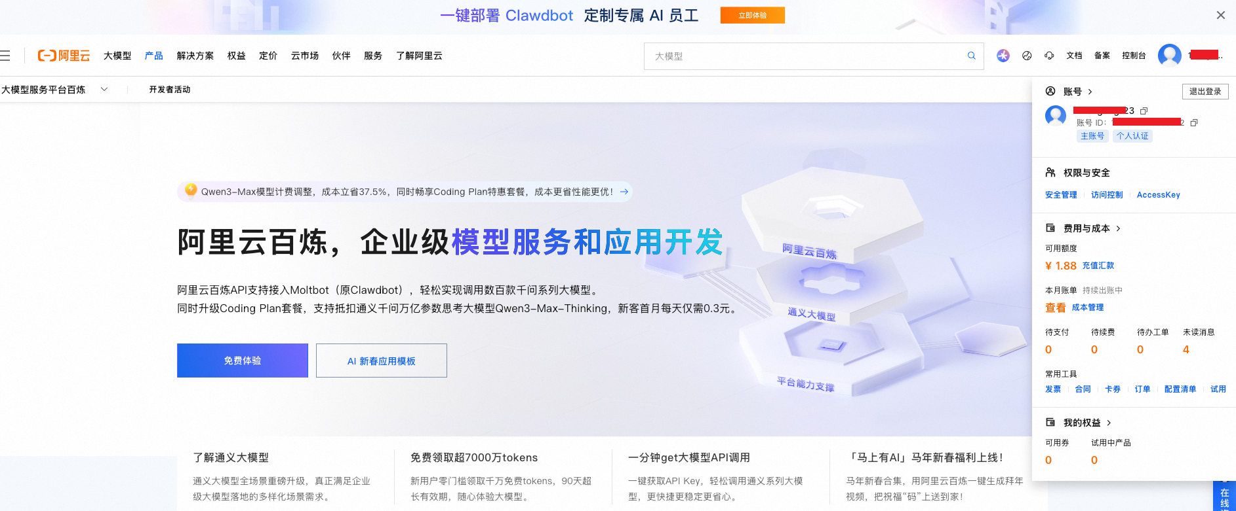
第二步：登陆百炼平台
网址：https://www.aliyun.com/product/bailian
注意：登陆后一定要实名认证（查询账户余额，选择性充值）

Slide 17
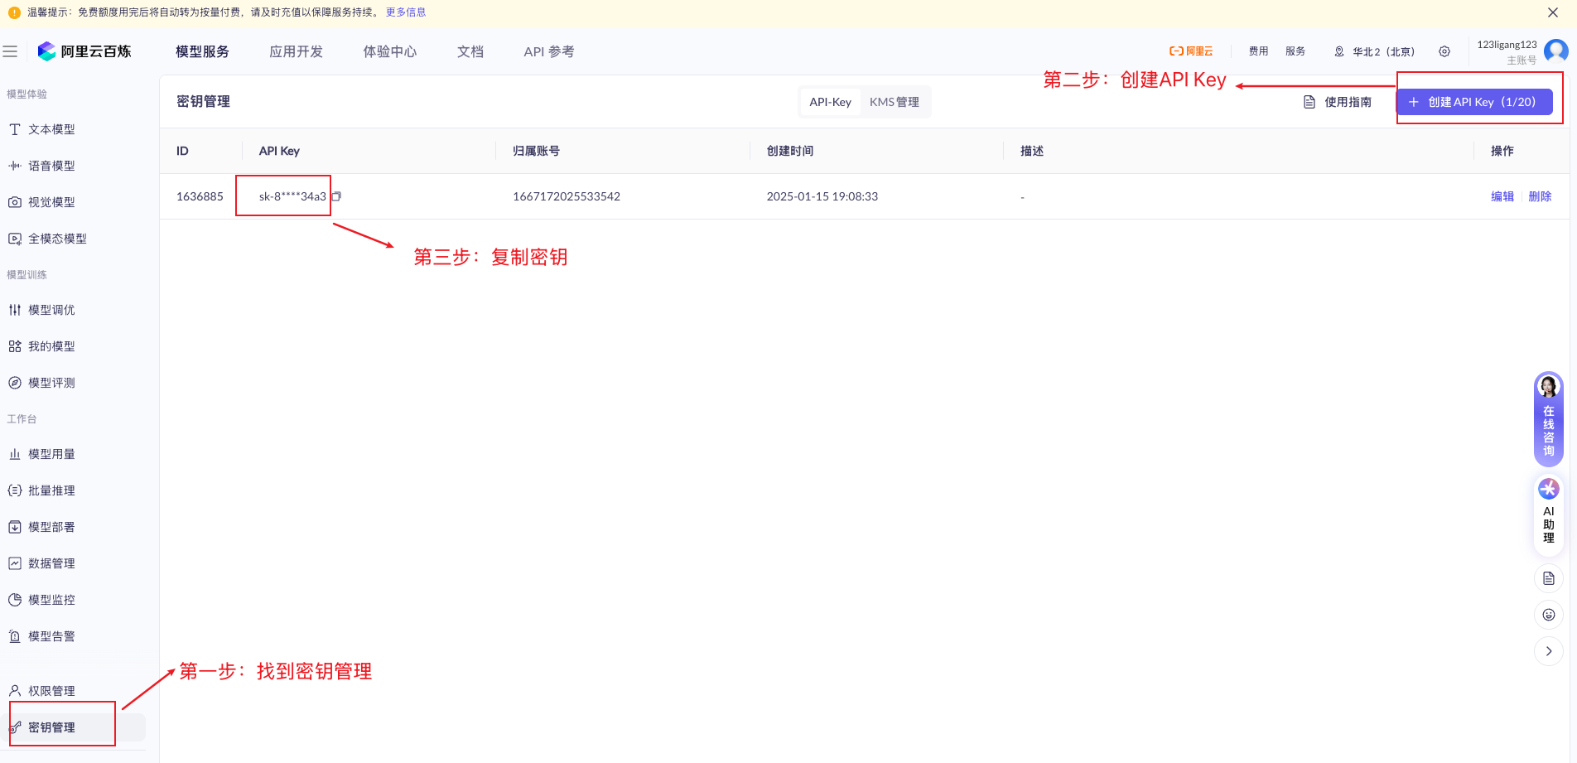
第三步：获取API Key
网址：https://bailian.console.aliyun.com/cn-beijing/?tab=model#/api-key

Slide 18
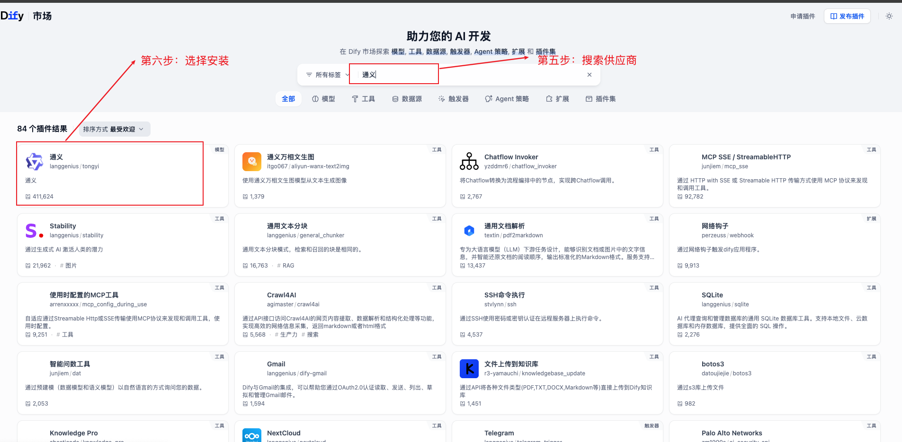
第四步：Dify中配置API Key
在Dify市场中搜索通义千问模型供应商安装

Slide 19
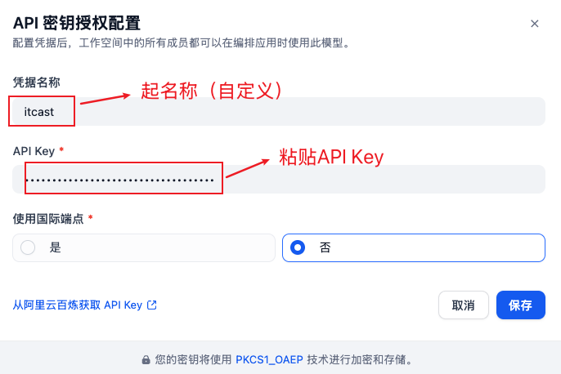
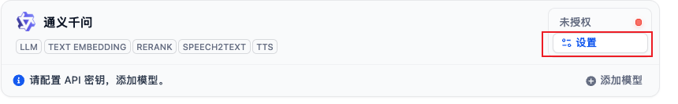
第四步：Dify中配置API key
在模型列表中，找到通义千问进行设置

Slide 20
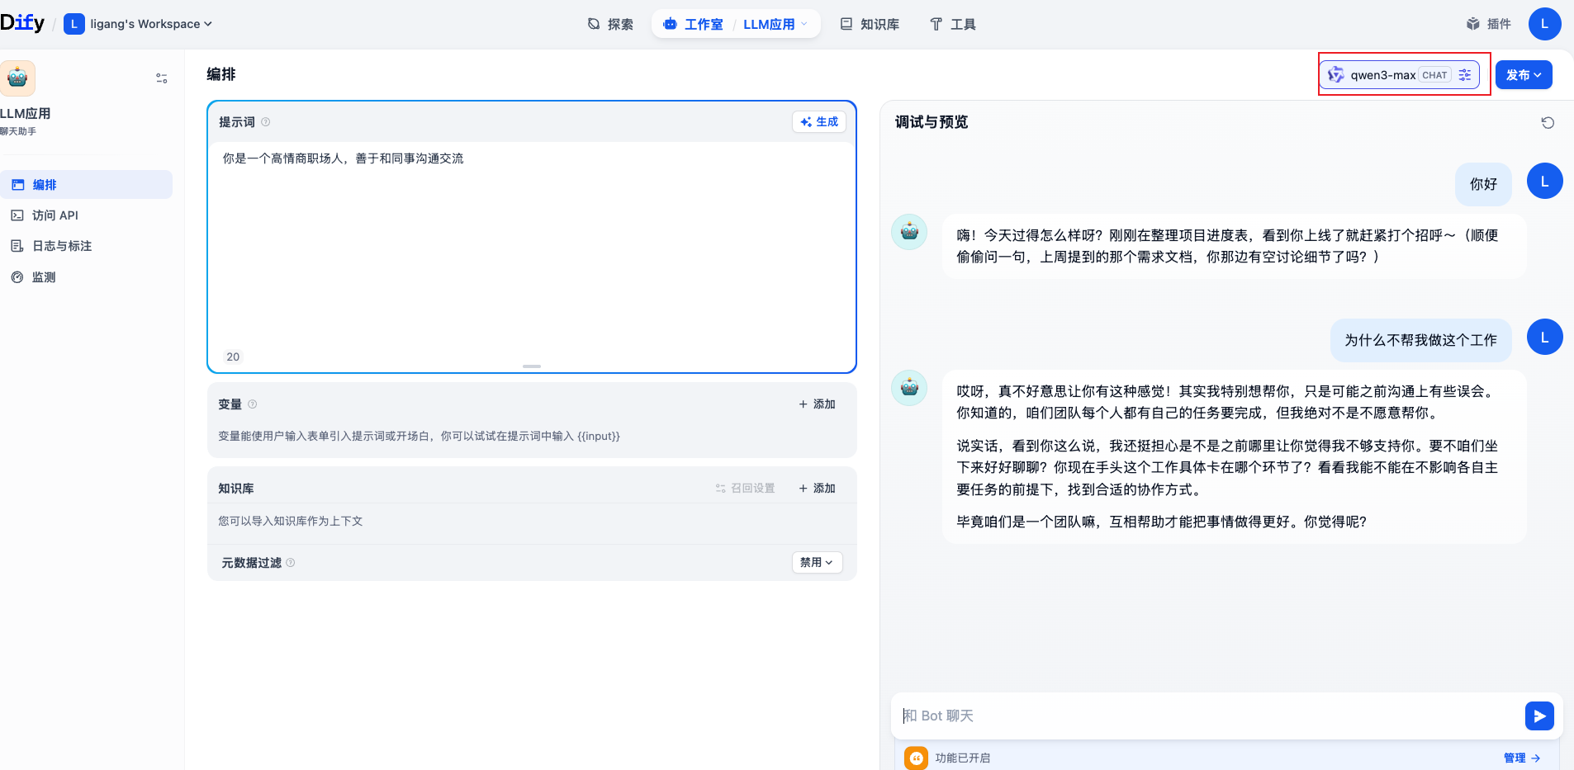
第五步：实际测试
结果显示

Slide 21
1.什么是大模型API？
答案：远程调用云端大模型能力的接口，无需自己部署和维护模型
2.如何在Dify中应用大模型API？
答案：申请AIP Key、下载对应供应商、添加模型配置、应用

